Slide 1
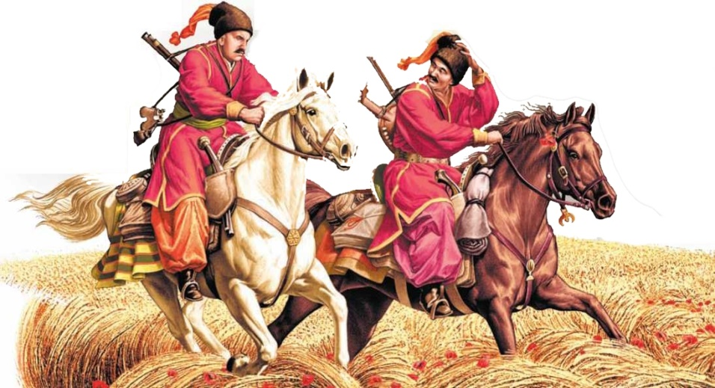
Змінюю дієслова за часами
Українська мова
3 клас. Розділ 6.
Дієслово
Урок 84

Slide 2
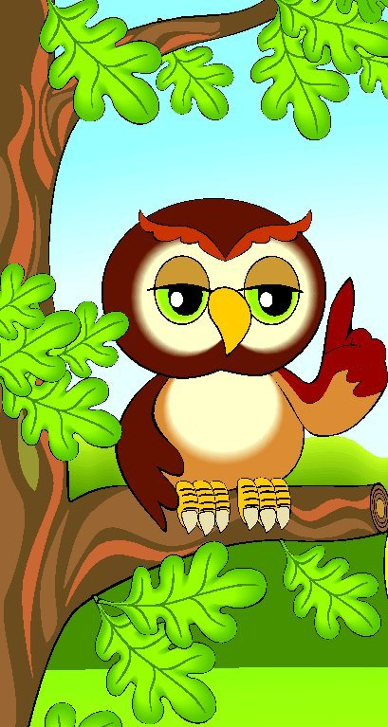
Налаштування на урок
Прочитайте дієслова. Виберіть дії, від яких відчуваєте задоволення
Слухаю
дивлюсь
розумію
чую
бачу
міркую
відповідаю
співпрацюю
виконую
творю
намагаюсь

Slide 3
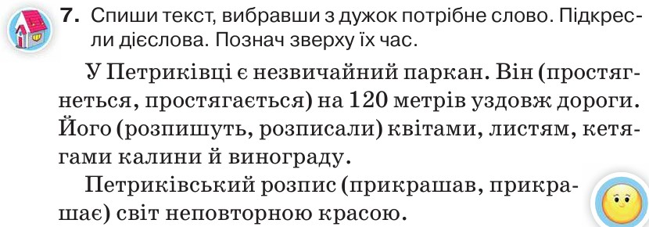

Перевірка домашнього завдання
Що називають і на які питання відповідають дієслова? Як змінюються дієлова?
Підручник.
Сторінка
113

Slide 4


Вправа «Хмаринки»
Що знаєте про іменник?
Що знаєте про прикметник?
Які частини мови ми вивчили?
Що знаєте про числівник?
Що вже знаєте про дієслово?

Slide 5

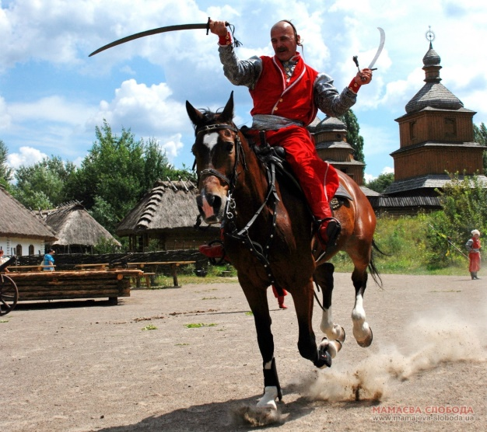
Повідомлення теми уроку
Сьогодні на уроці ми будемо вчитися змінювати дієслова за часами. Побуваємо на Дніпровських порогах, поговоримо про минулі події і людей.

Slide 6
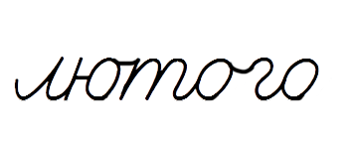







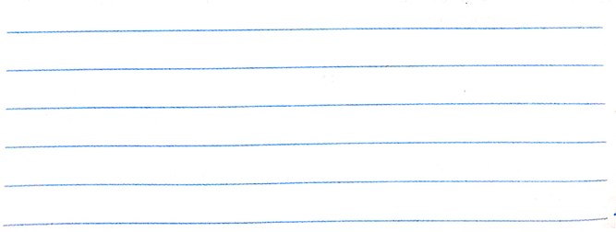

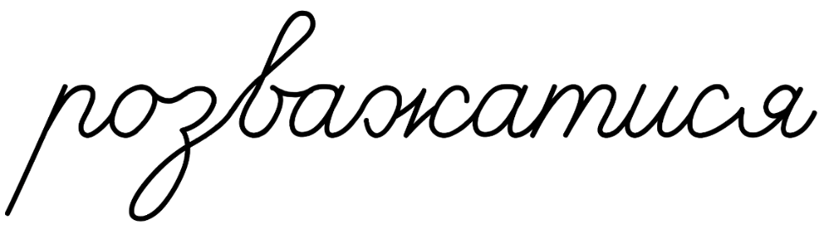
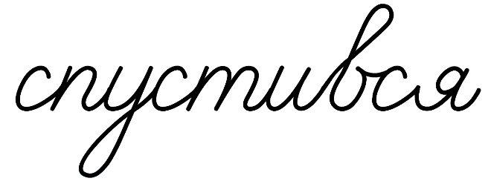
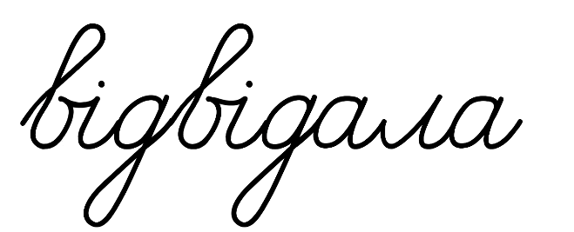
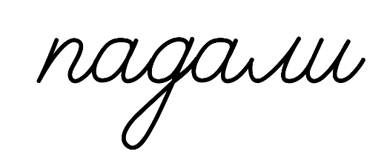
Хвилинка каліграфії
Запишіть дієслова. Поставте до них запитання.

Slide 7
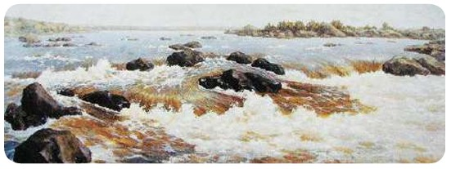
Прочитайте повідомлення
Випишіть в колонку виділені дієслова. Визначте їх час.
У давні часи річку Дніпро перетинали 9 порогів. Це кам’яні скелі заввишки 7–9 метрів. На островах за порогами селилися козаки. Дніпрові пороги робили козаків недосяжними для ворогів. Бо ніхто не перепливав через такі перешкоди.
Сергій Світославський. Дніпровські пороги
Підручник.
Сторінка
113

Slide 8

Зміна дієслів за часами
Уявіть, що події, описані в тексті про пороги, відбуваються зараз. Як тоді звучатимуть дієслова? Запишіть їх у другу колонку. Надпишіть час.
Поставте виписані дієслова у формі майбутнього часу. Запишіть їх у третю колонку.
Минулий час
Теперішній час
Майбутній час
Перетинали –
селилися –
перепливав –
перетинають,
селяться,
перепливає,
перетинатимуть,
оселяться,
перепливе.
Підручник.
Сторінка
114

Slide 9
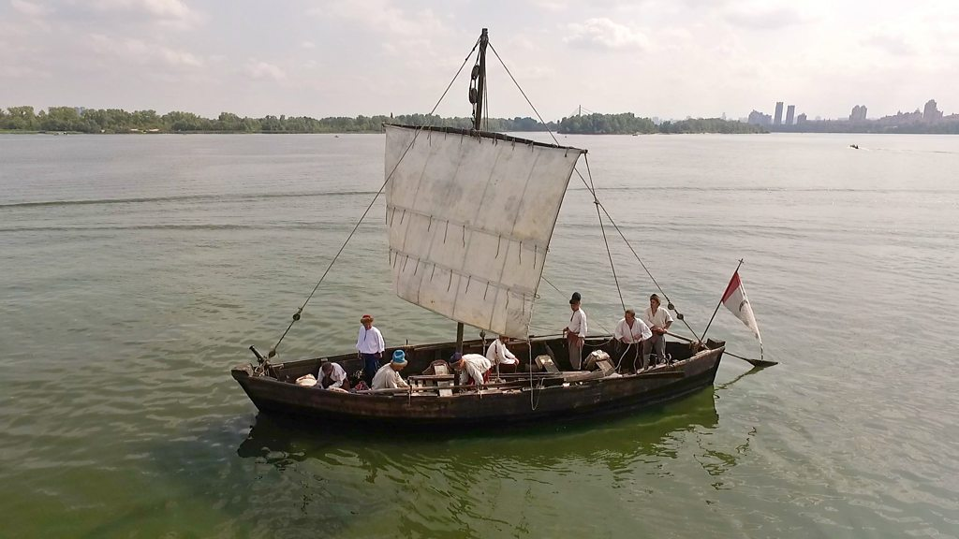
Прочитайте інформацію про козаків
За поведінкою птахів та інших тварин козаки дізнавалися про наближення ворога. Тоді козак поспішав до річки чи озера. Вирізав довгу очеретину, брав її до рота і з головою занурювався під воду. Краєчок очеретини над водою був непомітний. Козак таким чином дихав, а вороги не розуміли, куди він подівся.
Випишіть з тексту три дієслова в колонку
Підручник.
Сторінка
114

Slide 10
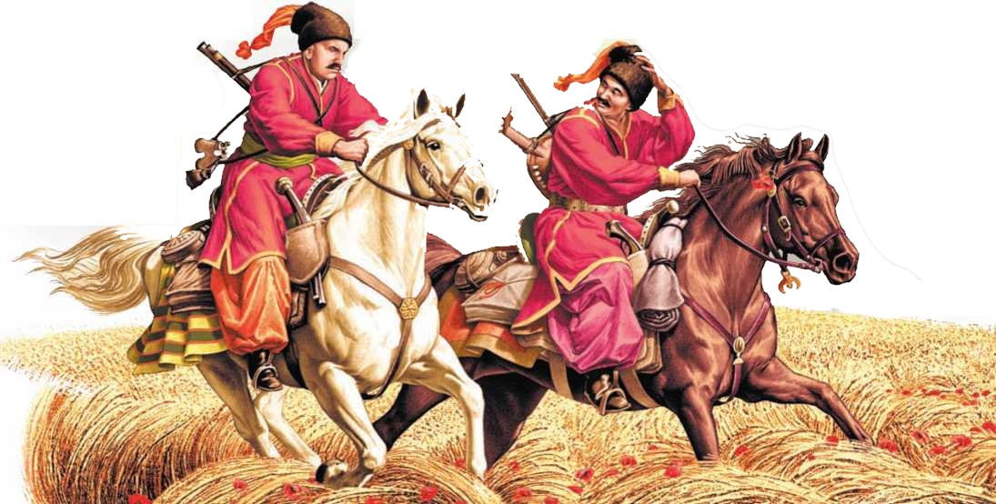
Змініть виписані дієслова за часами
Минулий час
Теперішній час
Майбутній час
дізнавалися
поспішав
вирізав
дізнаються,
поспішає,
вирізає,
дізнаються,
поспішить,
виріже.
Підручник.
Сторінка
114

Slide 11
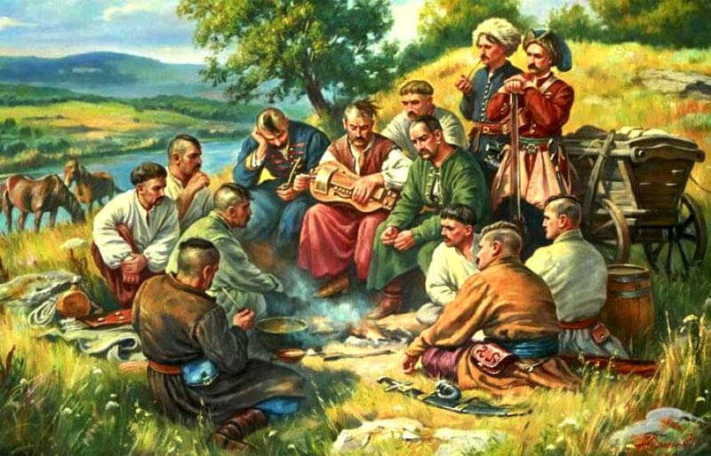
Прочитайте текст, змінивши слова, що в дужках.
Очевидці (розповідати), що козаки були відважними, чесними, справедливими. Усі рішення (ухвалювати) спільно. (Голосувати) шапками. Якщо вгору (злітати) більшість шапок, значить питання було вирішене.
розповідали
ухвалювали
Голосували
злітала
Спишіть інформацію Читалочки. Поставте дієслова у потрібному часі.
Підручник.
Сторінка
114

Slide 12
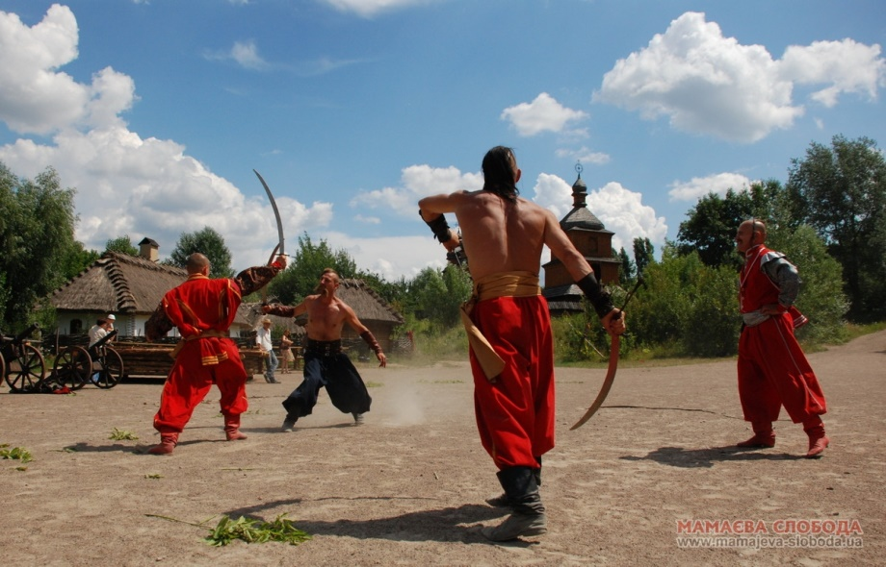
Прочитайте розповідь давнього мандрівника про козаків
Козаки тримають себе в бездоганній фізичній формі. Щодня по 6–8 годин тренуються: їздять на конях, стріляють із пістолів, фехтують шаблями, плавають. Молодь вивчає козацькі правила, влаштовує змагання з риболовлі, пірнає на глибину.
Змініть час дієслів так, щоб це була розповідь про минулі часи
Родзинка запропонувала конкурс на найкращу розповідь про козаків. Візьміть участь у цьому конкурсі. Складіть текст (3–4 речення).
Підручник.
Сторінка
114

Slide 13
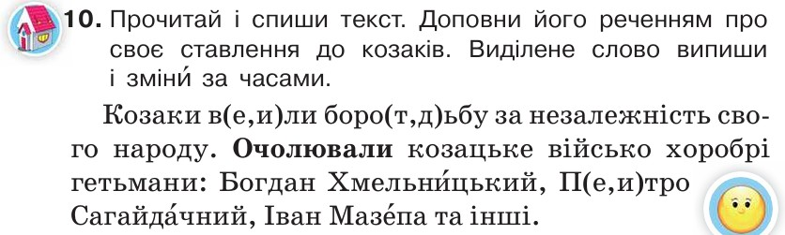
Пояснення домашнього завдання
Що називають і на які питання відповідають дієслова?
Як змінюються дієслова? Як визначити час дієслова?
Підручник.
Сторінка
115

Slide 14
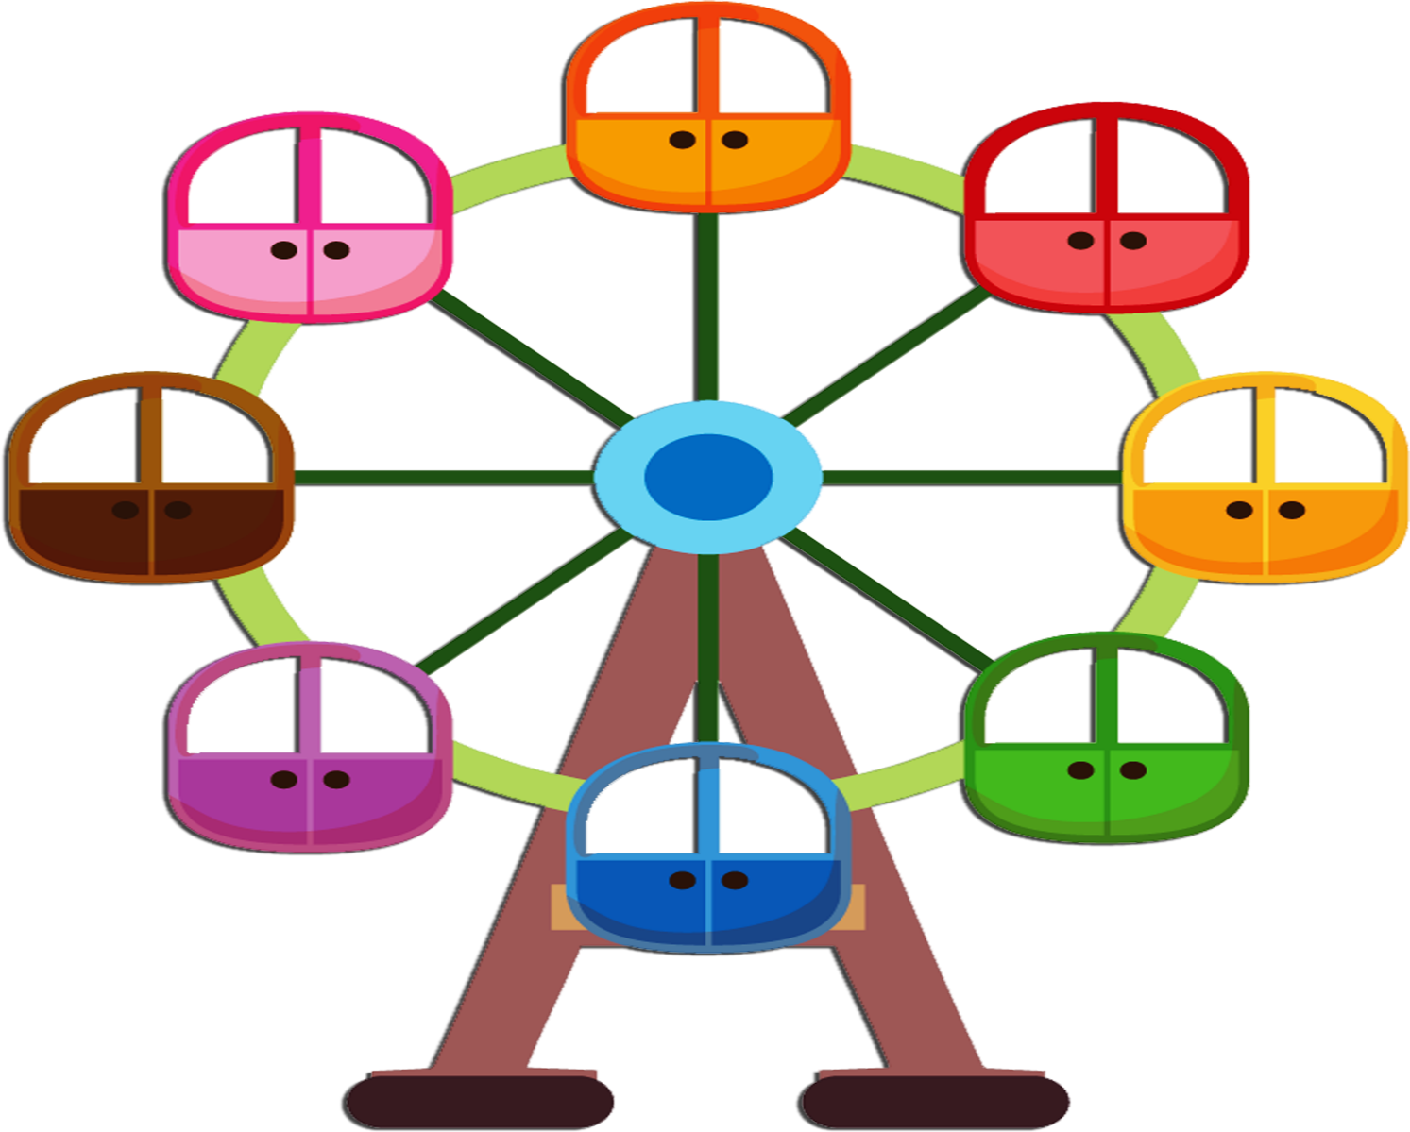
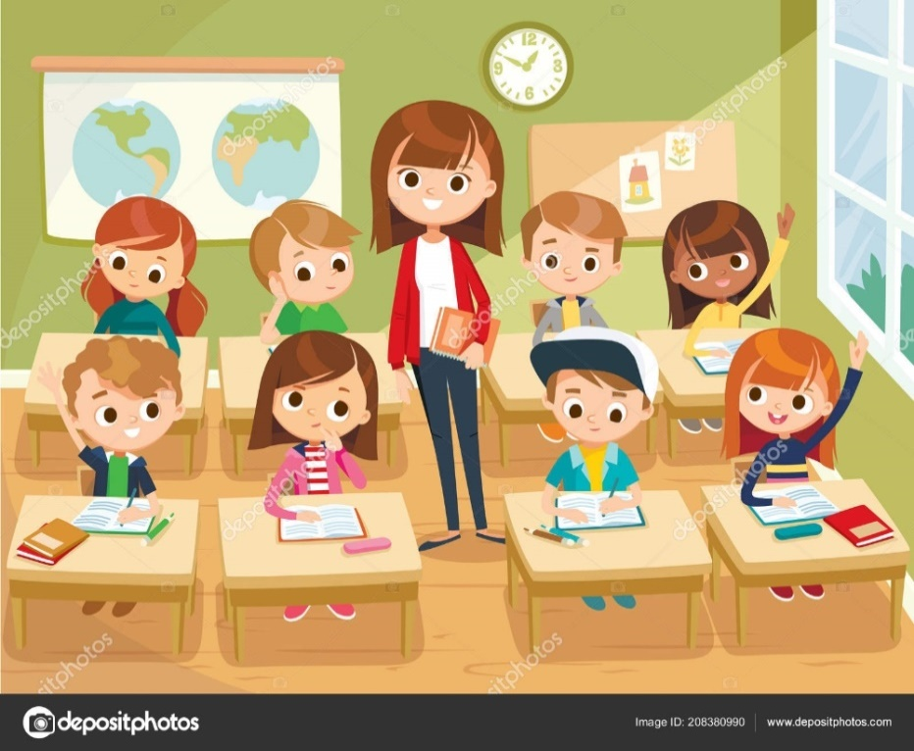
Рефлексія
Вправа «Колесо». Назвіть дієслова, що характеризують вашу діяльність на цьому уроці.
писав/ла
працював/ла
слухав/ла
добирав/ла
відповідав/ла
складав/ла
старав/лася
думав/ла

